Slide 1
2025年5-8月考核
汇报人：邓思琪
导师：魏微
时间：2025.9.5

Slide 2
目录
本季度工作
先进3D封装工艺的验证片设计
时钟树验证仿真
Taichu顶点探测器相关设计
重复读出bug复现和修正
后续安排
总结

Slide 3
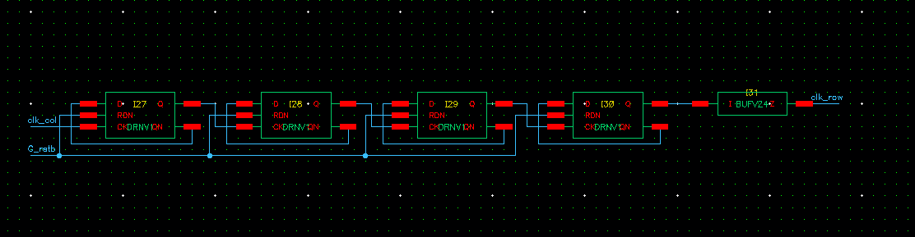
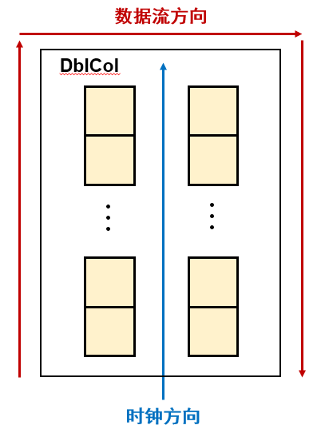
先进3D封装工艺的验证片设计
工作背景
为验证先进3D封装工艺的可靠性，同时控制研发成本，采用成熟的高性价比工艺完成一款像素芯片的工程批流片，为后续设计迭代提供可行性参考。
时钟树验证仿真
检查时钟信号能否满足
时钟末端为情况最差的点
移位链时序问题：时钟偏移(skew)需小于数据延时
左列数据和时钟同向，需满足移位链时序条件
右列数据和时钟反向，天然满足移位链时序
综合以上两点确定该结构能满足的最快时钟频率
Dbcol数据流与时钟示意图

Slide 4
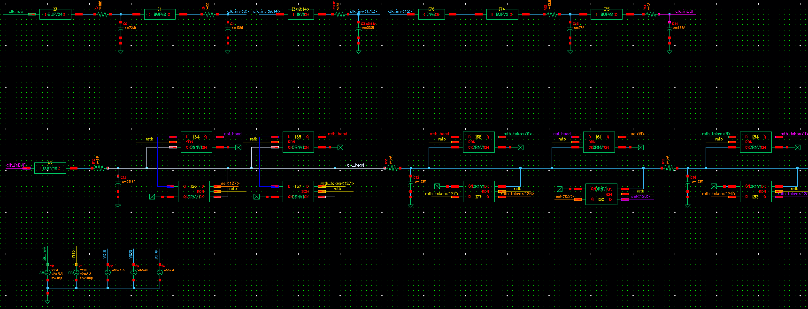
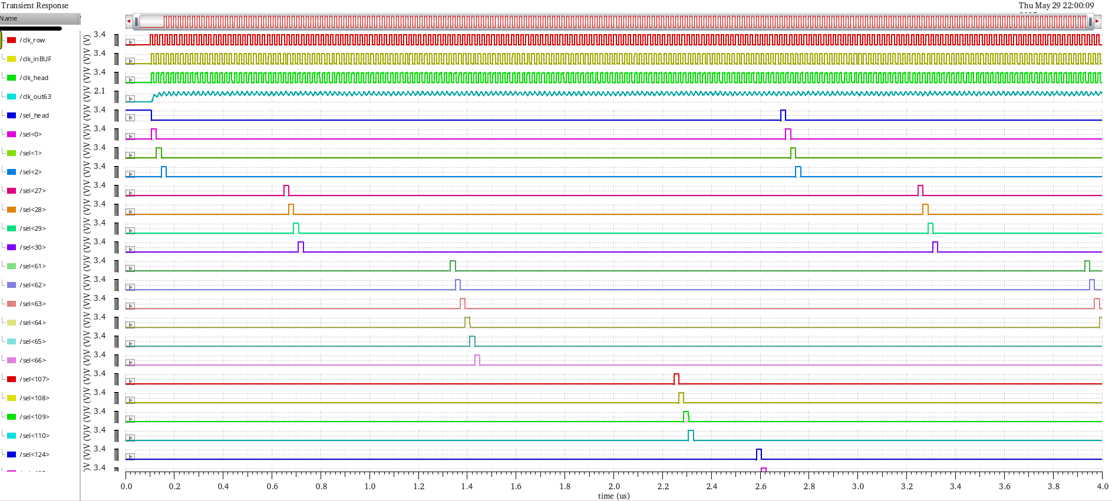
先进3D封装工艺的验证片设计
clk_row建模及仿真
clk_row建模仿真原理图（部分）
clk_row仿真结果
根据原理图和版图搭建仿真模型考虑最坏的情况：
不考虑移位链输出与输入之间的连线延迟，时钟信号在每节之间的连线延时按最长考虑
寄生RC按提取数值再给3~4倍裕量
clk_row能工作的最高频率为50MHz

Slide 5
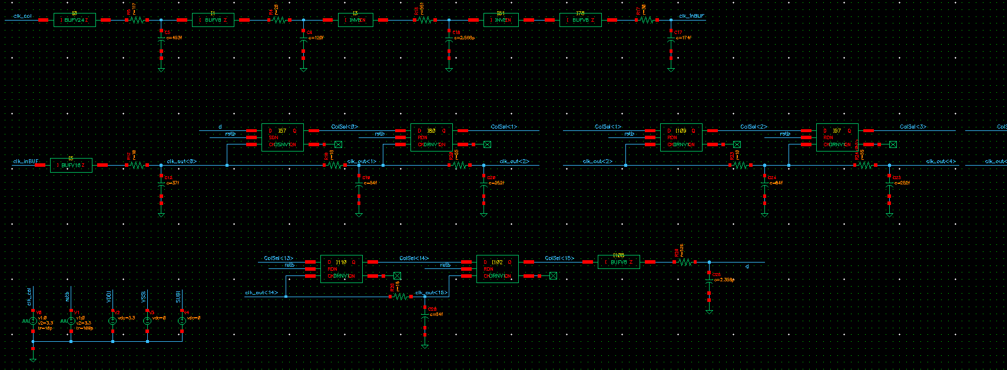
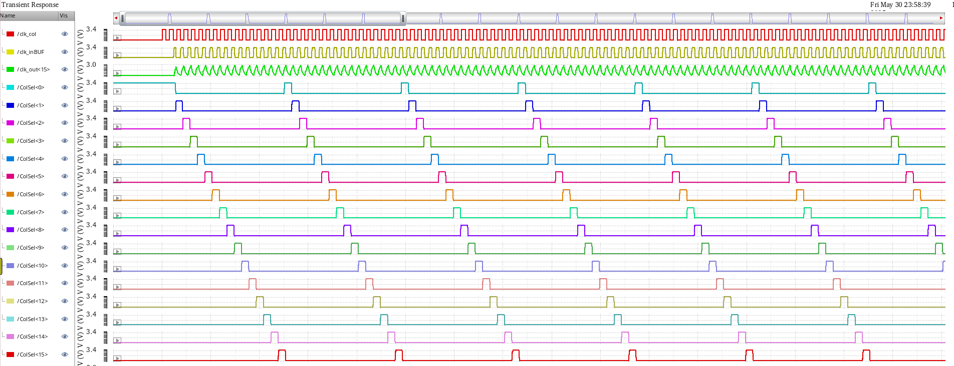
先进3D封装工艺的验证片设计
clk_col建模及仿真
clk_col建模仿真原理图（部分）
clk_col仿真结果
clk_col负载更轻，但考虑到其时钟频率更高，故同样建模仿真
clk_col能工作的最高工作频率为330MHz
考虑到其与clk_row为16分频关系，按该频率折算clk_row相应的工作频率为20MHz
综合考虑两组时钟仿真结果，得出该设计最高工作频率为clk_row 20MHz，clk_col 330MHz

Slide 6
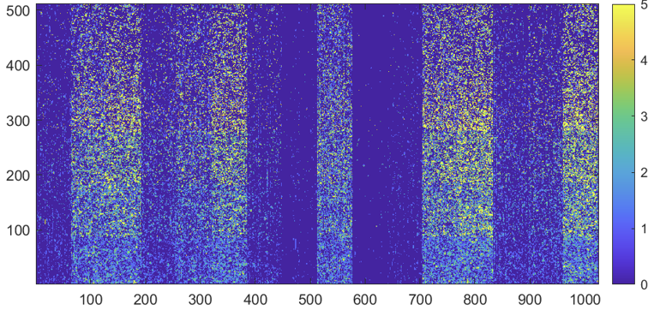
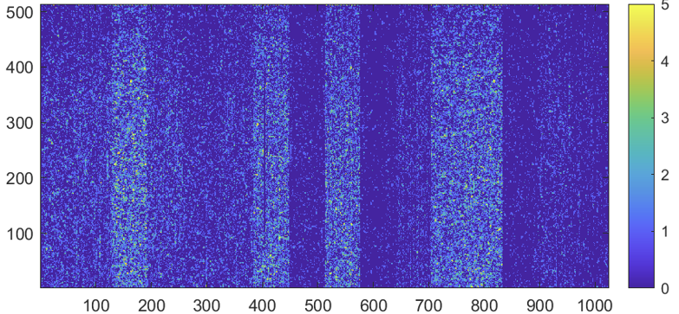
Taichu顶点探测器相关设计
重复读出bug复现和修正
工作背景：Taichu“重复读出”bug
较高行的像素在被单次击中时会有重复读出
行号越高，重复数越多
形成原因：
由于阵列和连线的延时过大，FASTOR信号无法被及时清除
目前解决方法
在FPGA中监测重复数据并将其清除
Taichu3测试成像图（原始）
Taichu3测试成像图（已清除重复数据）

Slide 7
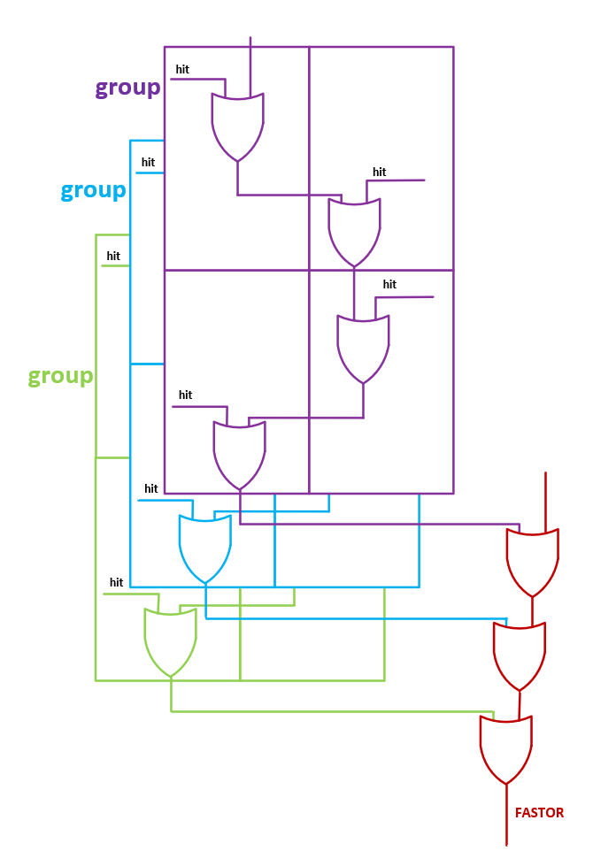
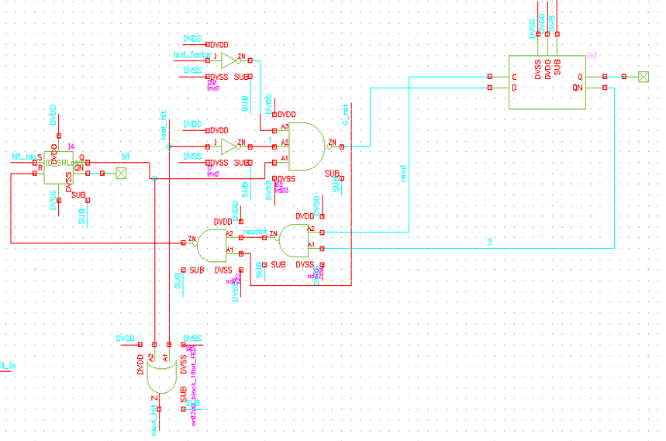
Taichu顶点探测器相关设计
仿真模型搭建
DblCol
New_pixel_cell
Pixel_cell
512 rows
readint
addr_cell
Dbcol数据流
阵列内逻辑示意图
仿真像素单元示意图
考虑到实际需求和仿真效率，选取像素中关键数字部分来代替完整像素功能，未被击中像素由或门+rc网络代替
外围模块以列端行为级模型代替
考虑连线寄生

Slide 8
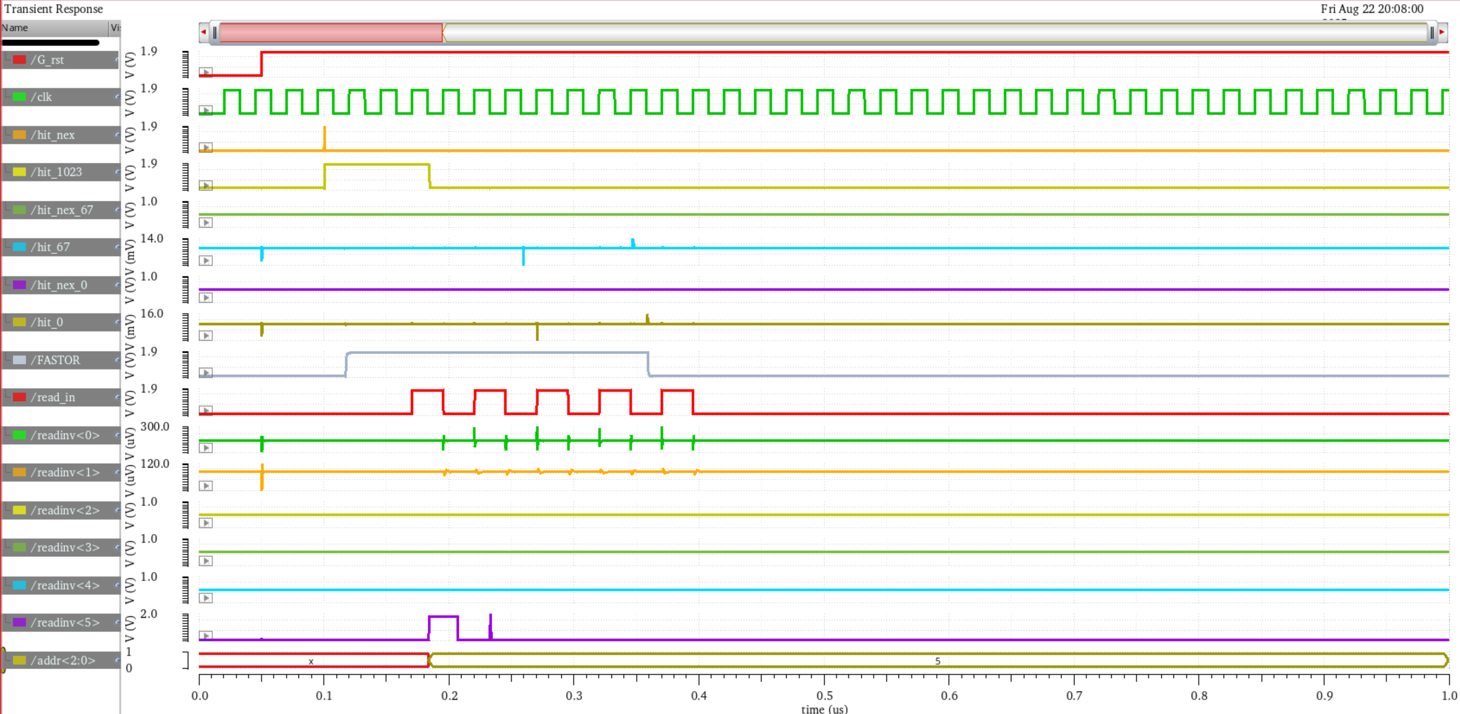
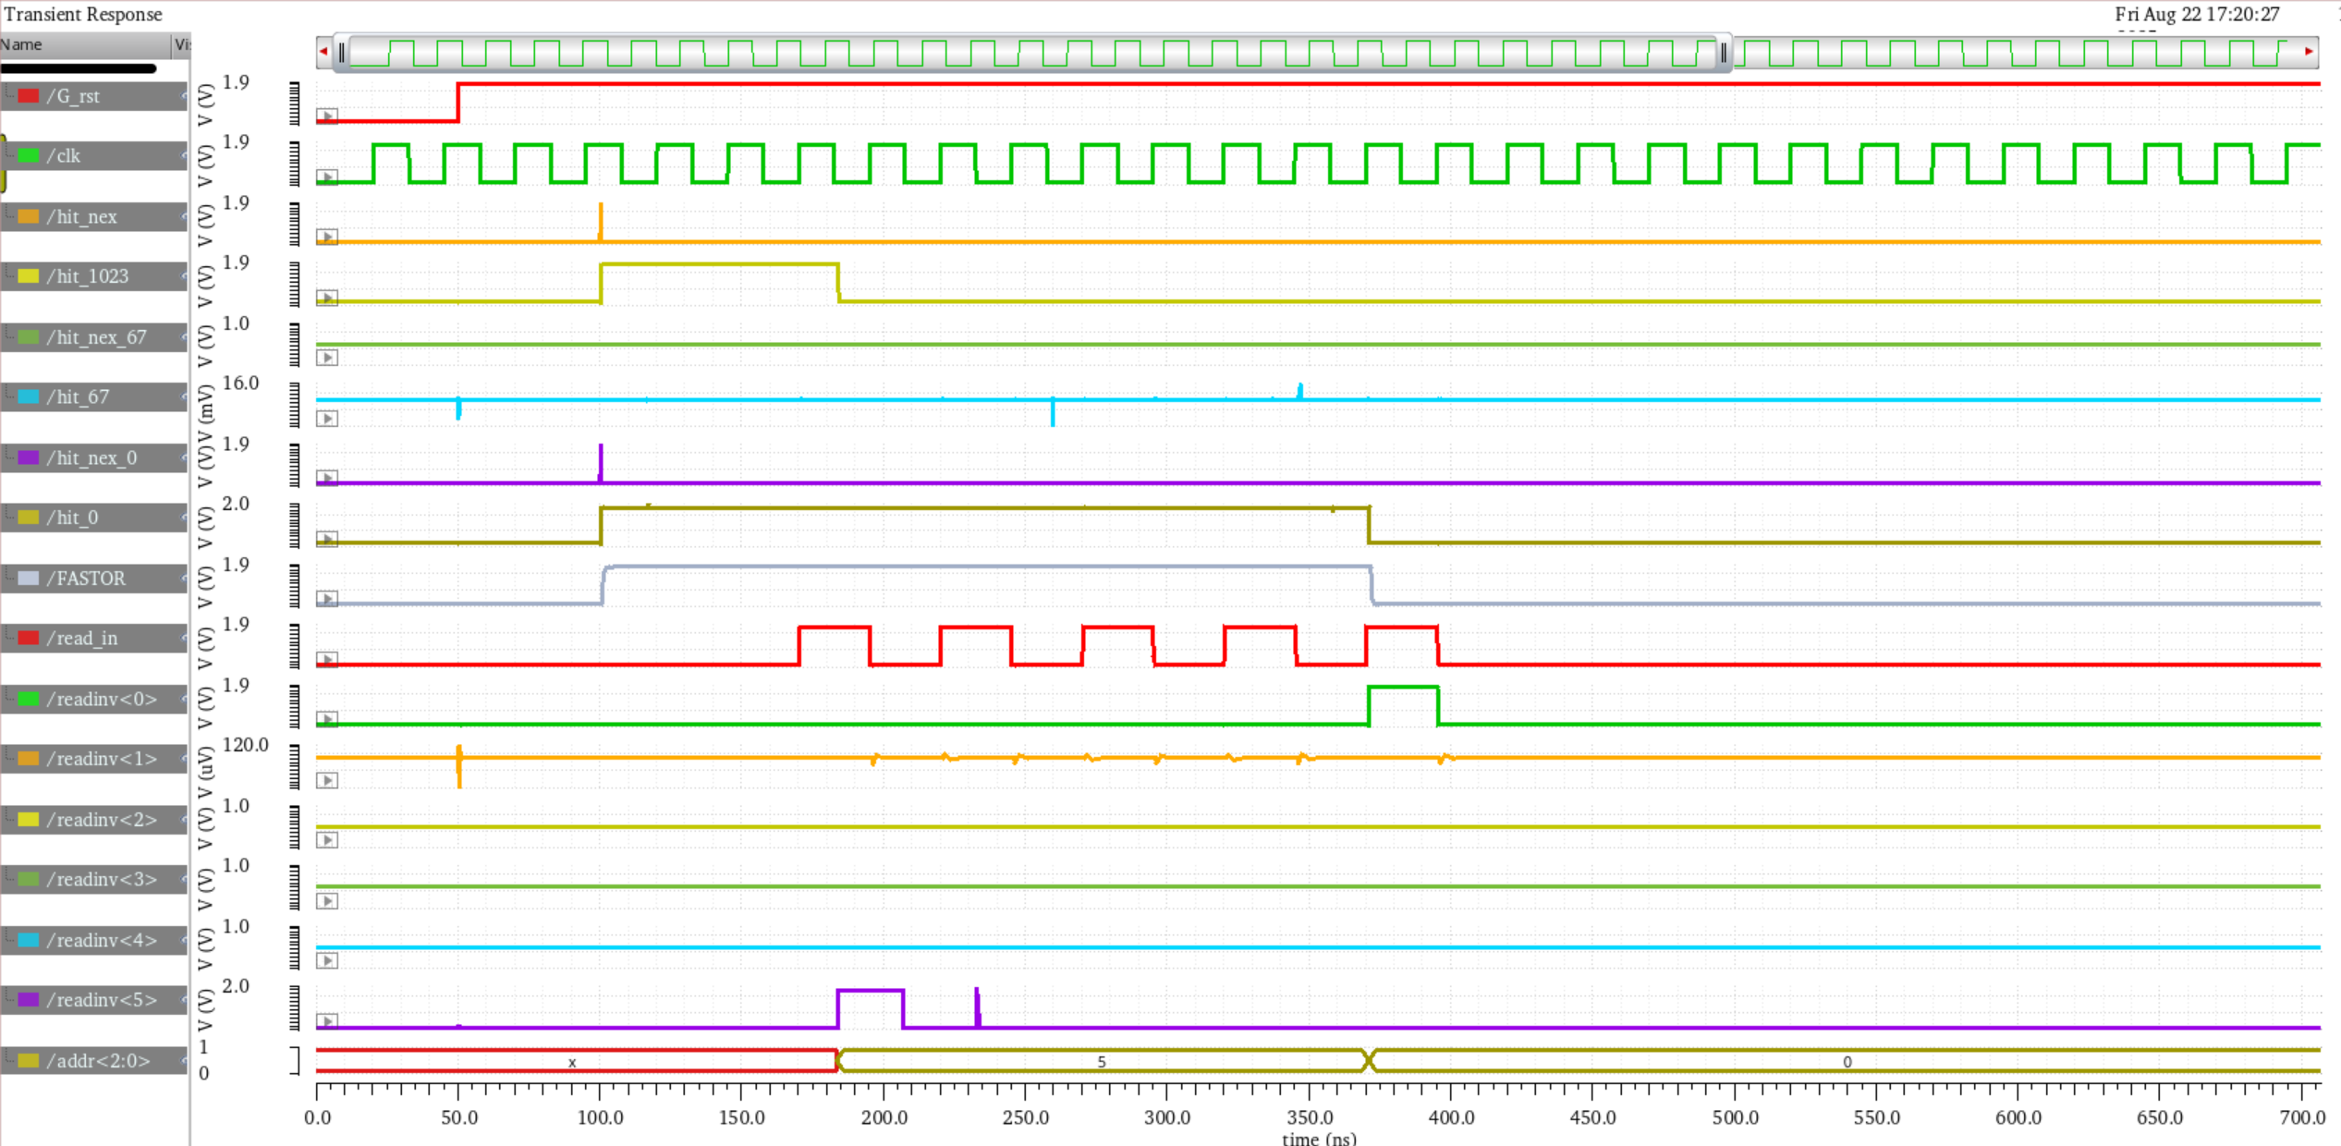
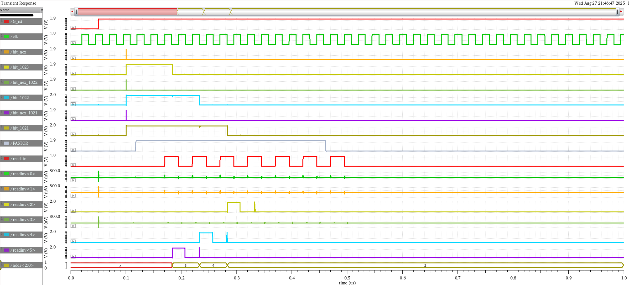
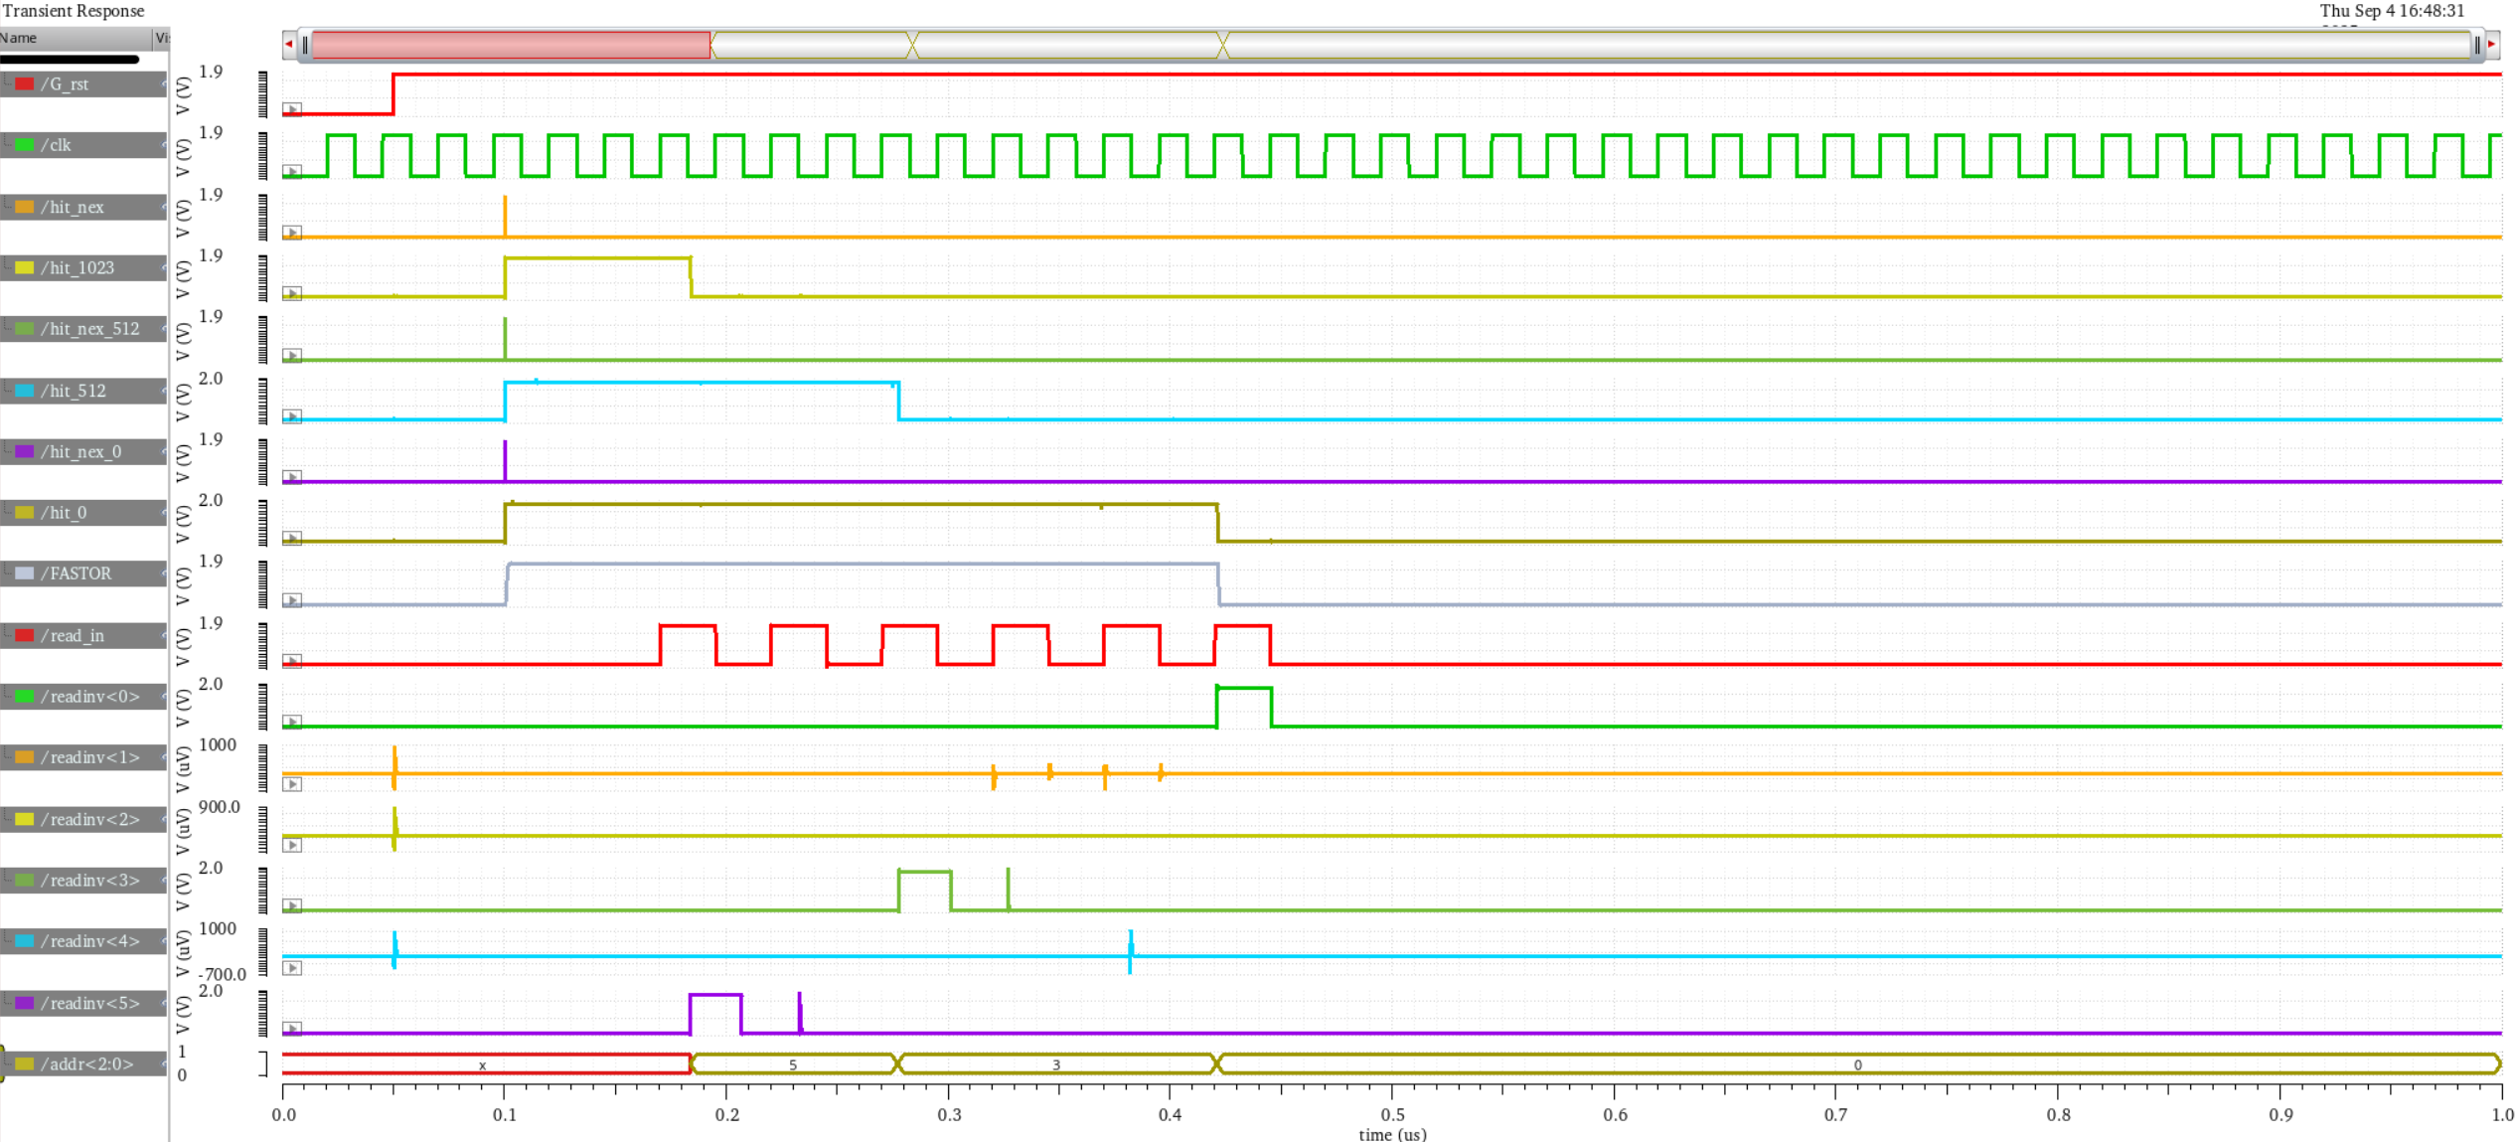
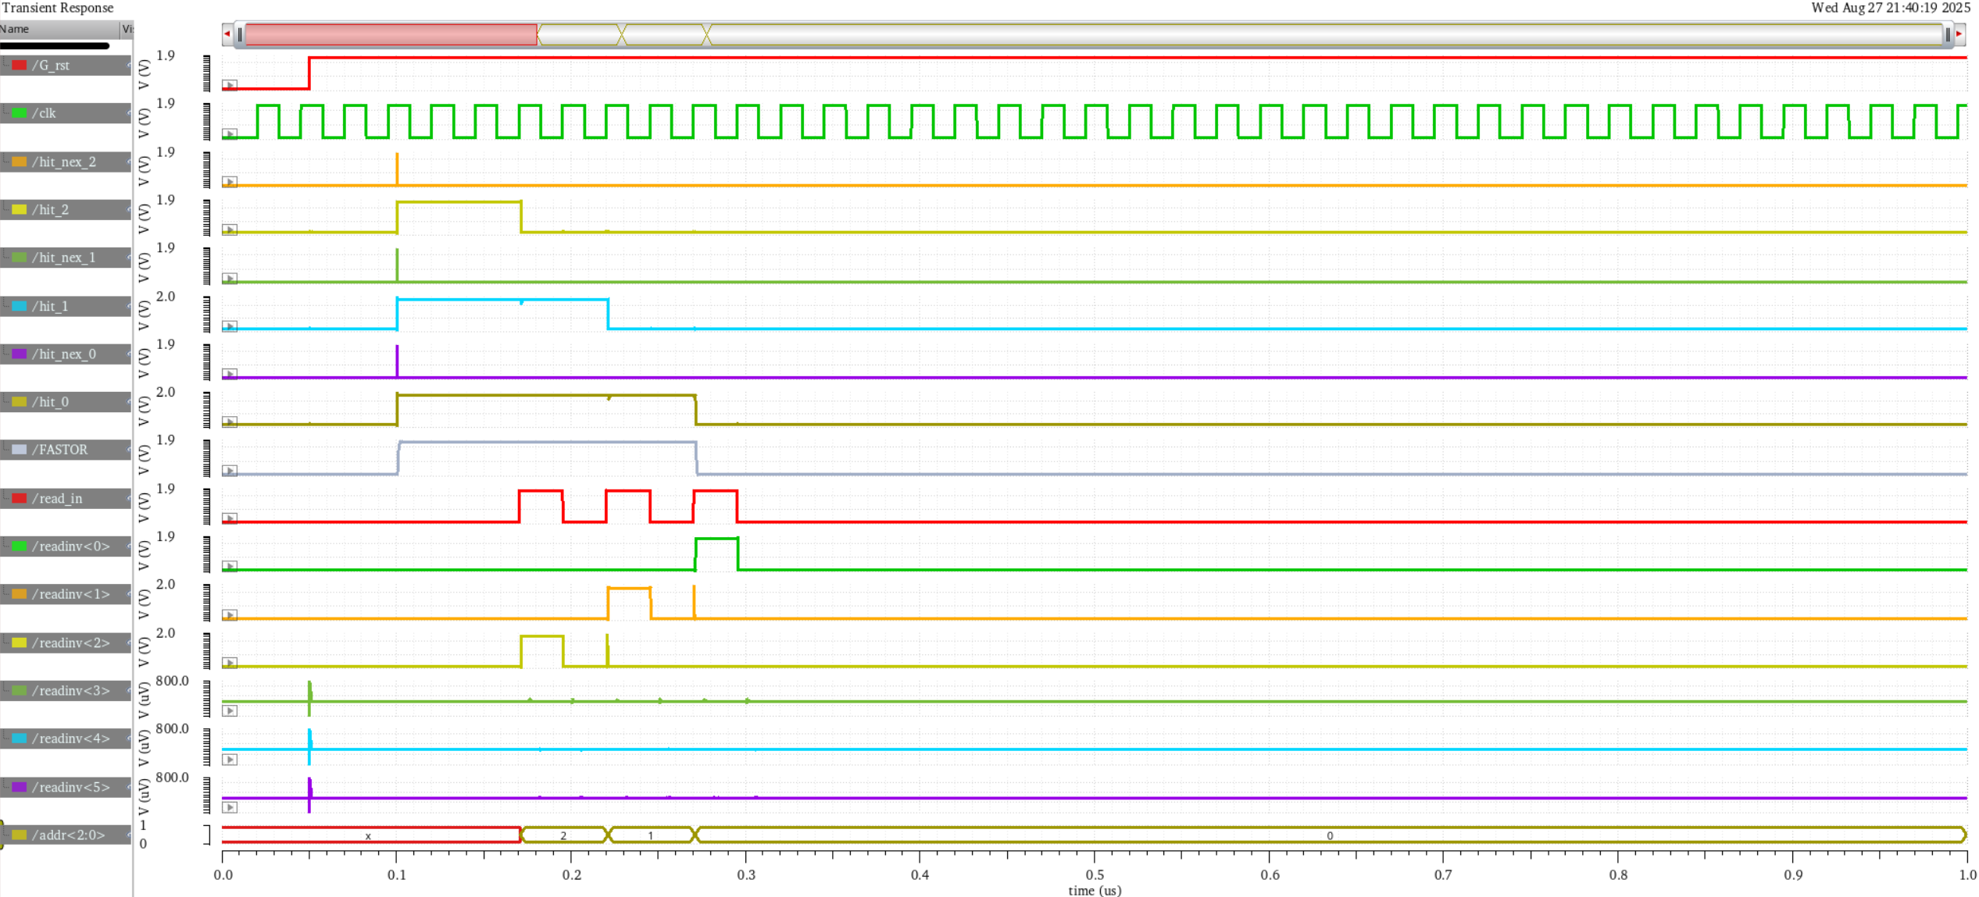
Taichu顶点探测器相关设计
原设计仿真（bug复现）
1击中
2击中
Hit_1023
Hit_1023
较远处像素被击中时重复读出
FASTOR清除信号无法在下一个read到来之前传播至下一个击中像素
较近处像素被击中时无重复读出
FASTOR
Hit_0
FASTOR
readinv_0
readinv_1023
address
readinv_1023
address
最远端1像素击中仿真
最远和最近2像素击中仿真
3击中
Hit_1023
Hit_1023
Hit_2
Hit_1022
Hit_512
Hit_1
Hit_1021
FASTOR
Hit_0
Hit_0
FASTOR
FASTOR
readinv_0
readinv_2
readinv_1021
readinv_1
readinv_512
readinv_0
readinv_1022
readinv_1023
address
readinv_1023
address
address
最远端3像素击中仿真
远、中、近3像素击中仿真
最近端3像素击中仿真

Slide 9
Taichu顶点探测器相关设计
针对性修改设计
pixel
group
pixel
group
pixel
pixel
阵列内逻辑修改
慢链（像素内）的或门在分组处断开但优先级仲裁处保持连接
加快FASTOR信号的清除但不影响优先级仲裁
外围逻辑修改（行为级层面）
修改read翻转条件
pixel
pixel
pixel
group
group
pixel
pixel
pixel
pixel
pixel
阵列内逻辑修改示意图
修改后逻辑示意图

Slide 10
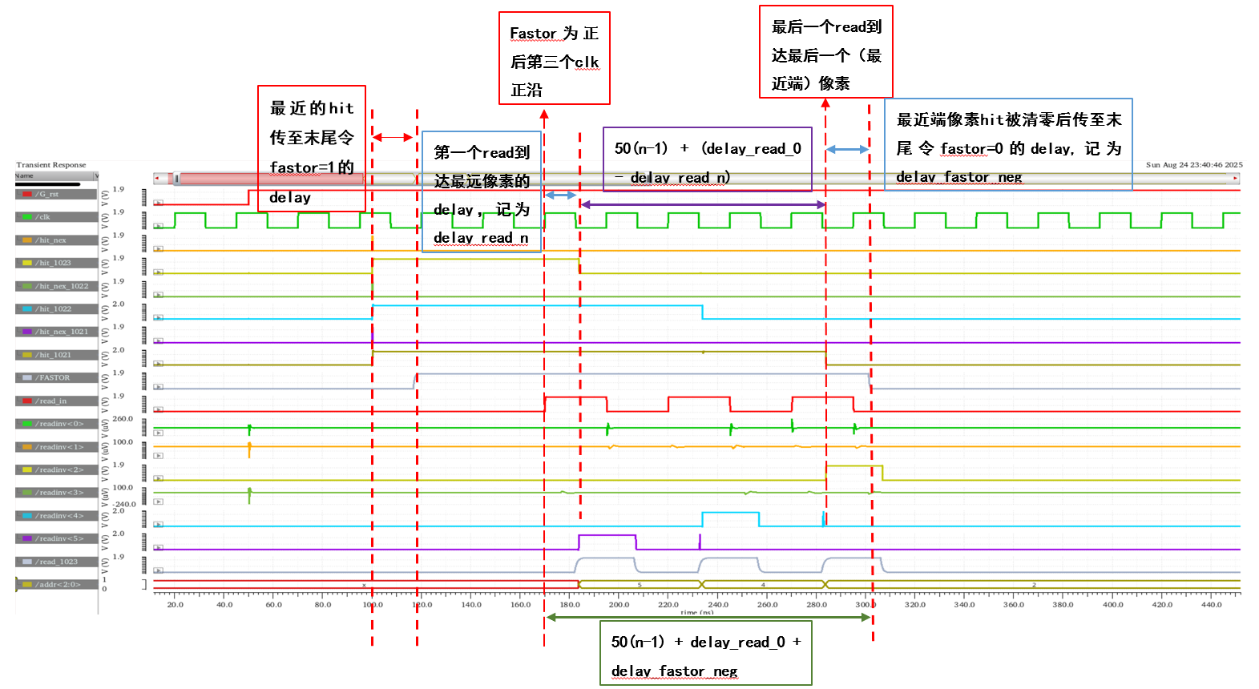
Taichu顶点探测器相关设计
时序分析
最远端3像素击中仿真结果
不重复约束条件：0 < delay_read_0 + delay_fastor_neg < 50ns
目前delay_read < 13ns, delay_fastor_neg < 18ns，阵列修改后初步满足约束条件

Slide 11
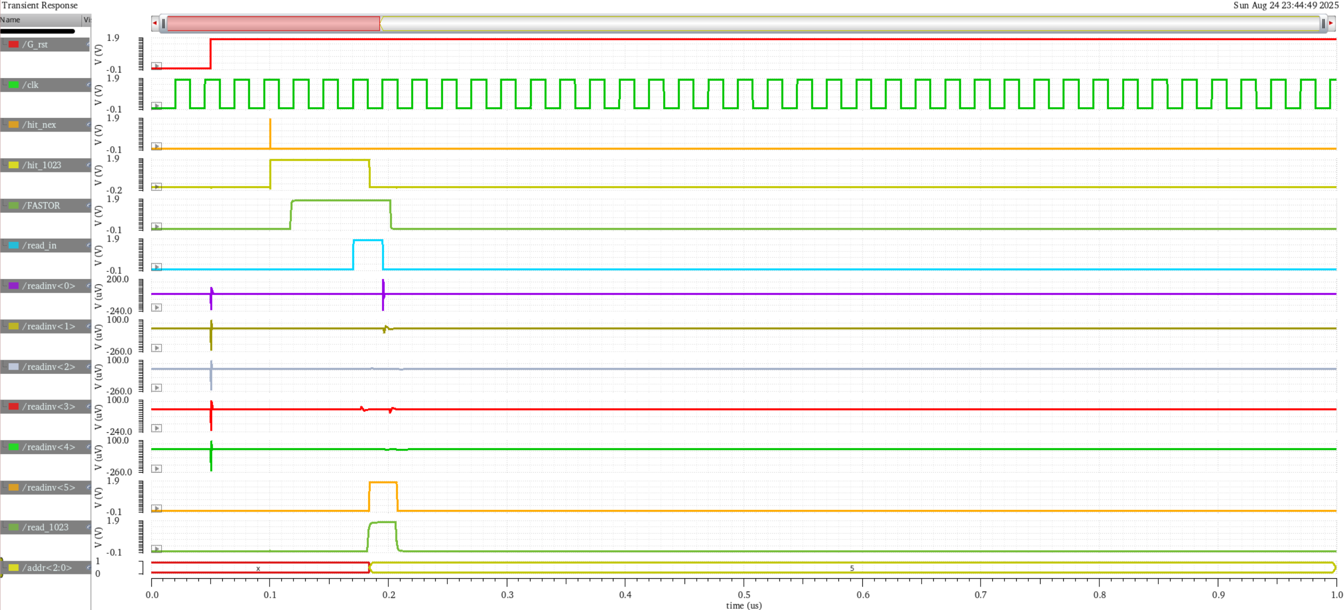
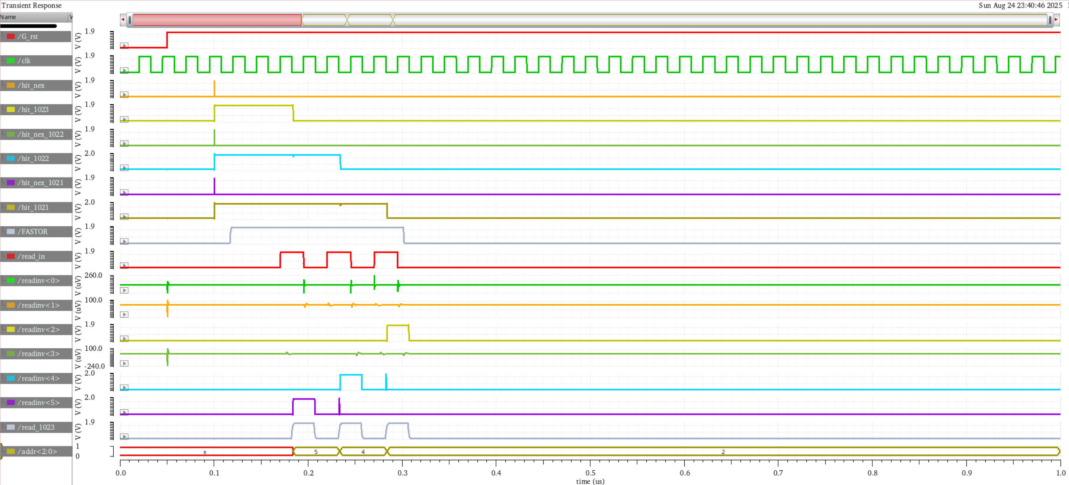
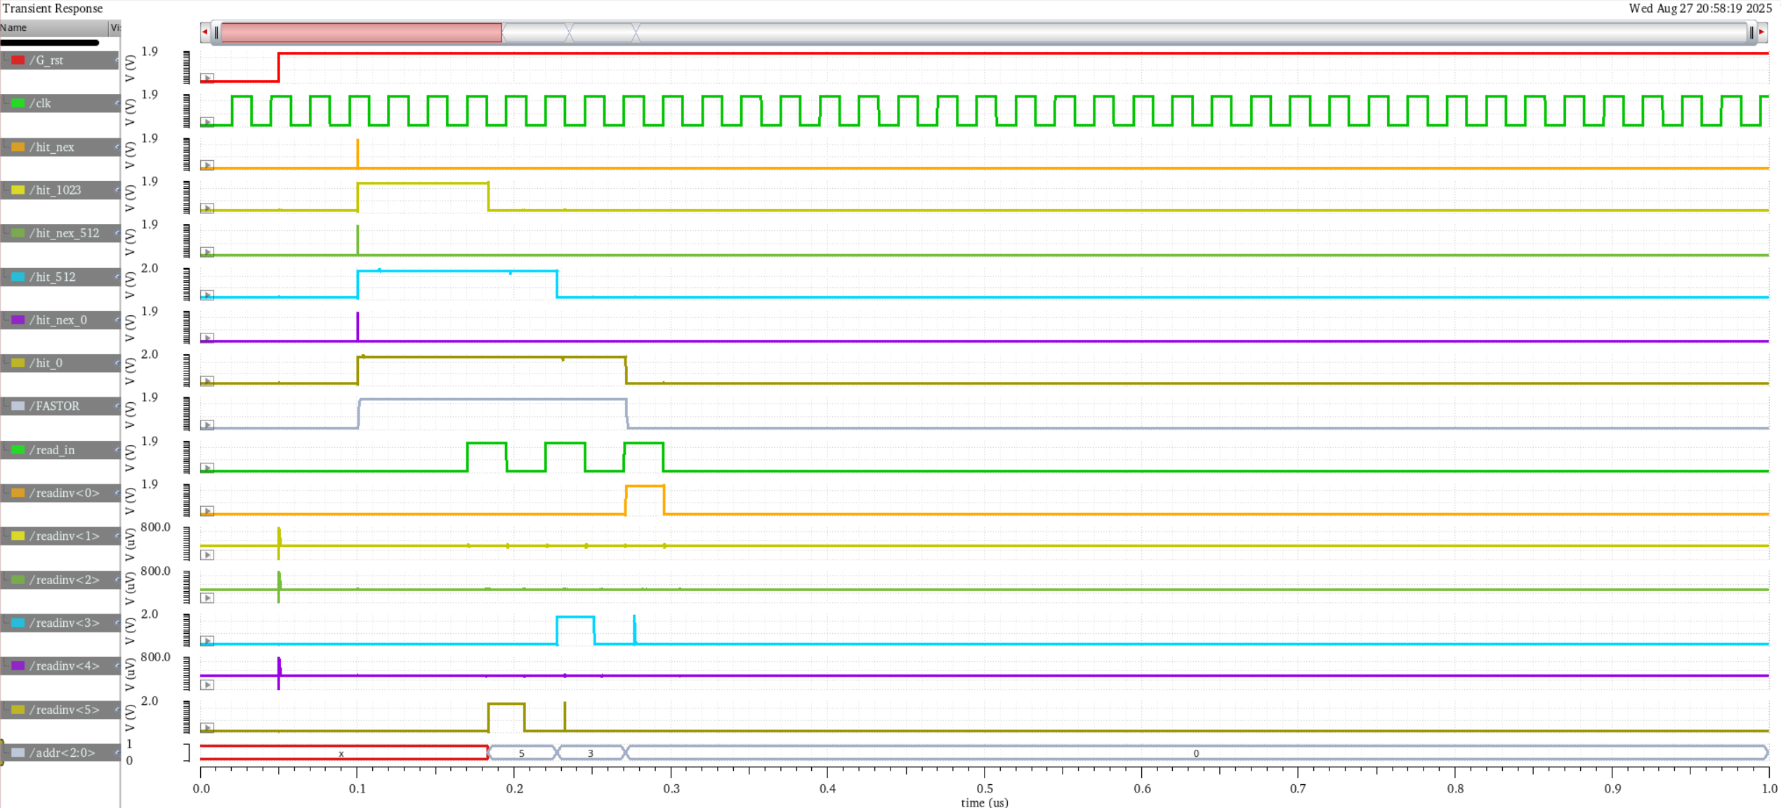
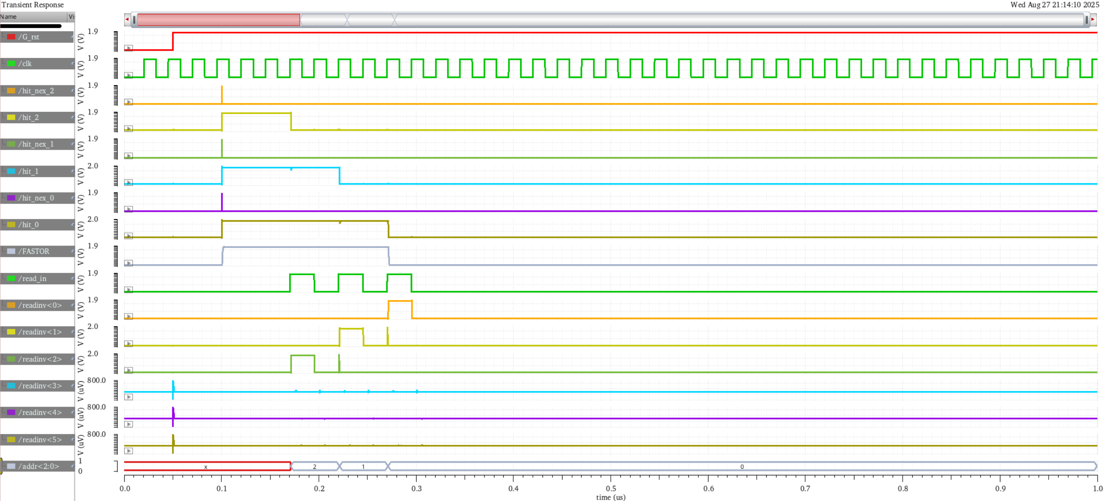
Taichu顶点探测器相关设计
修改后仿真
1击中
3击中
最远端1像素击中仿真
最远端3像素击中仿真
3击中
3击中
远、中、近3像素击中仿真
最近端3像素击中仿真

Slide 12
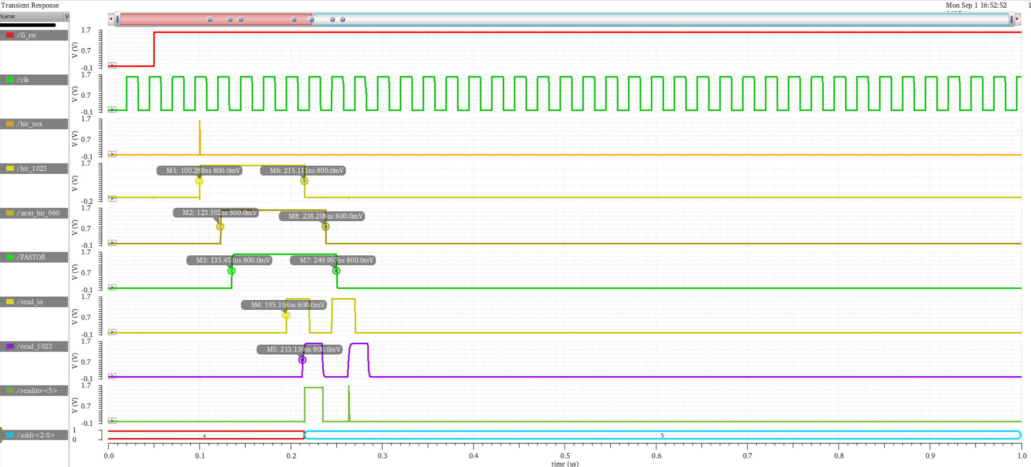
Taichu顶点探测器相关设计
PVT仿真（SS + 1.6V + 50℃）
PVT仿真结果
TT仿真： delay_read + delay_fastor_neg ≈ 31 ns < 50 ns
PVT仿真： delay_read + delay_fastor_neg ≈ 53 ns > 50 ns
delay_read ≈ 18 ns，delay_fastor_neg ≈ 35 ns
需进一步优化以满足最坏情况（进行中）

Slide 13
后续安排
Taichu顶点探测器相关设计
继续完善和优化像素内数字逻辑设计
跟进并参与Taichu-stitching的设计

Slide 14
总结
本季度工作
先进3D封装工艺的验证片设计
时钟树验证仿真
Taichu顶点探测器相关设计
重复读出bug复现和修正
后续安排
继续完善和优化Taichu像素内数字逻辑设计
跟进并参与Taichu-stitching的设计

Slide 16
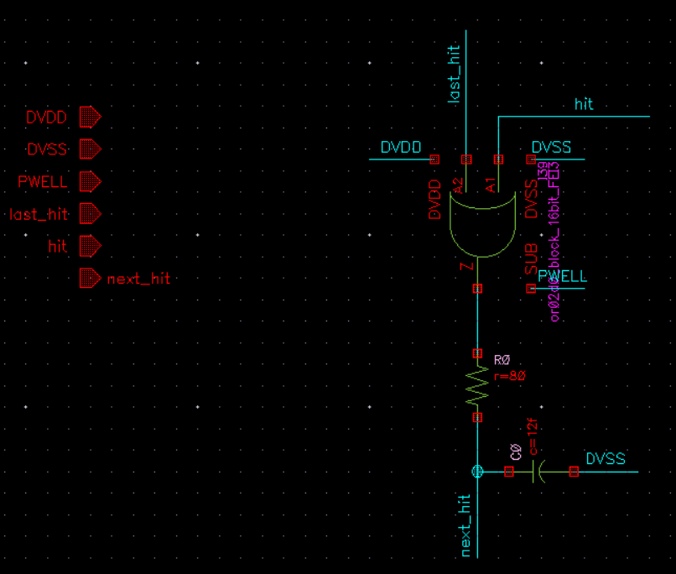
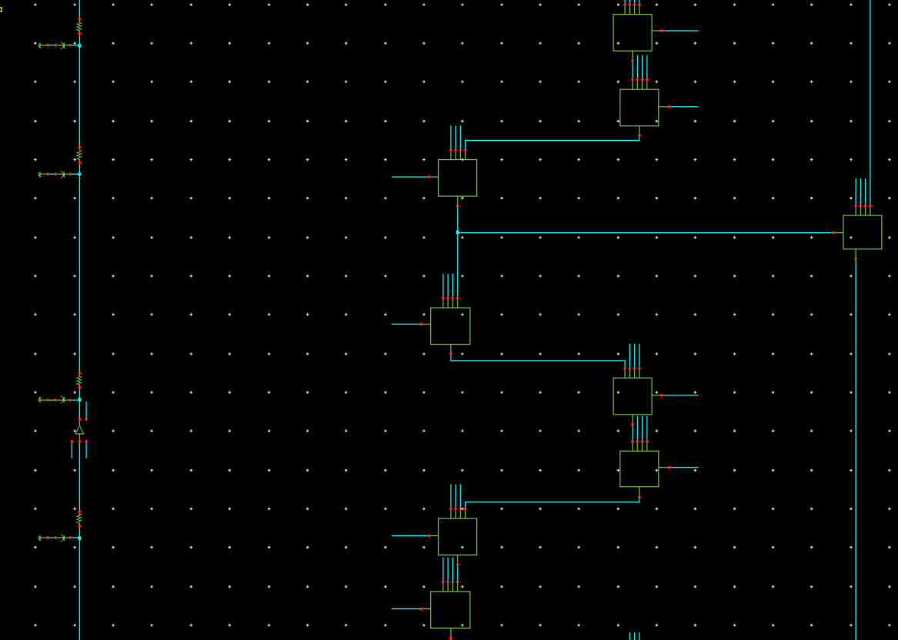
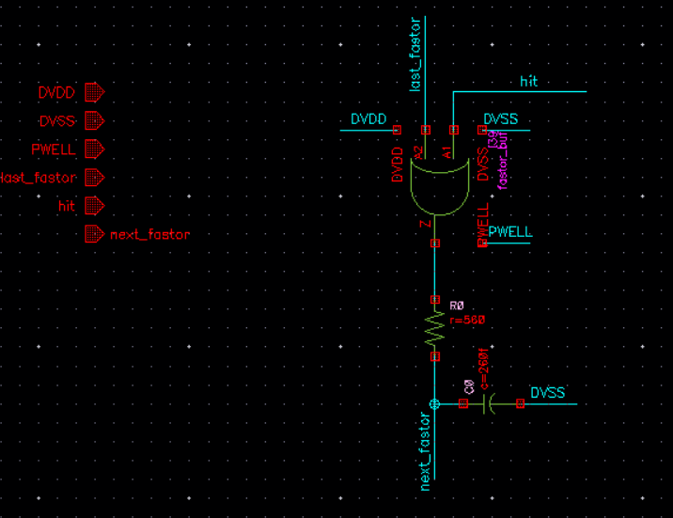
Taichu顶点探测器相关设计
寄生参数提取
②慢链传播路径寄生
慢链或门间走线寄生：50umM3/M2+对应过孔（线宽0.28um）
直接提取结果：r=40ohm, c=6fF
③快链传播路径寄生
①read传播路径寄生
仿真原理图（部分）
阵列内read总线寄生：25umM4+12umM3+10umM2+对应过孔（线宽0.28um）
直接提取结果：r=35ohm, c=7fF
快链或门间走线寄生：800umM4+5umM2+对应过孔（线宽0.28um）
直接提取结果：r=280ohm, c=130fF

